Slide 1


SIECI NEURONOWE

Slide 2
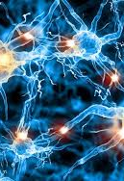
Sieci neuronowe
Sieci konwolucyjne
URSZULA MARKOWSKA-KACZMAR
Katedra Inteligencji Obliczeniowej
Wydział Informatyki i Zarządzania
Wyk. 7.

Slide 3


Chcemy rozpoznawać obrazy
Małe obszary z niewielką liczbą parametrów mogą być być pożyteczne
Wykrywa “dziób”
Taki detektor może być istotny w przypadku rozpoznawania ptaków

Slide 4

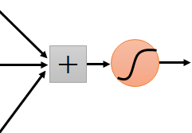
Ta sama cecha może się pojawiać w różnym miejscu na obrazie
“dziobek”
Mogą być wykrywane przez detektor z tymi samymi parametrami .
“dziobek”

Slide 5
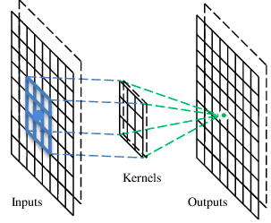
Sieci konwolucyjne CNN
Składają się z warstw konwolucyjnych
(i innych warstw)
Każda warstwa konwolucyjna ma pewną liczbę filtrów (detektorów)
Detektor
dziobka
filtr

Slide 6
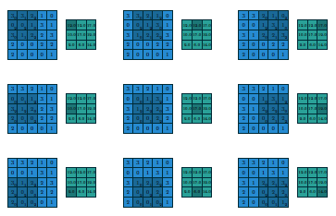
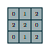
Podstawowa operacja – konwolucja
Inaczej operacja splotu
Wprowadza się pojęcia filtra, inaczej zwanego jądrem (tutaj: o wymiarach 3x3 piksele)
Jądro przechodzi po obrazie (bierzemy pod uwagę jaskrawość pikseli) obliczając wartość wyjściową używając w tym celu operacji konwolucji
Krok o który przesuwa się filtr nazywa się w j. ang. stride – hiperparametr
Jeśli filtr nie mieści się na obrazie całkowitą liczbę razy, dodajemy ramkę (ang. padding) samych 0 – liczba dodanych wierszy i kolumn hiperparametr
Dyskretna operacja konwolucji

Slide 7

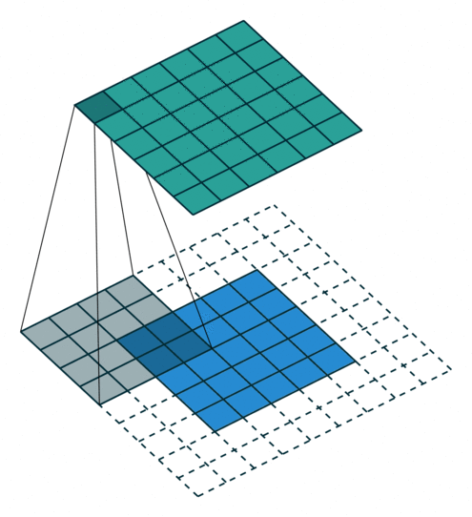




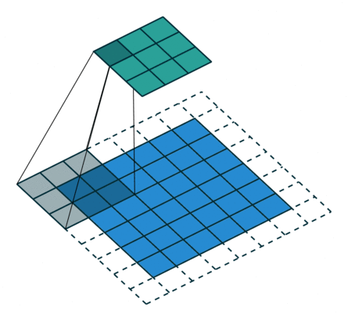
Operacja konwolucji przy różnym kroku i ramce
https://github.com/vdumoulin/conv_arithmetic

Slide 8

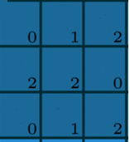
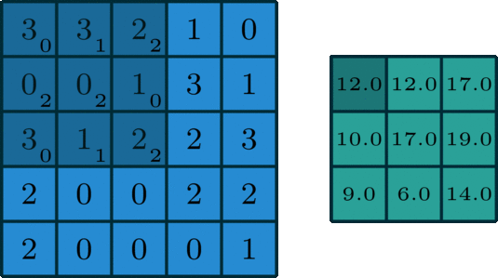
Konwolucja 2D intuicyjnie
Kernel = Filter in 2D
Image
output

Slide 9
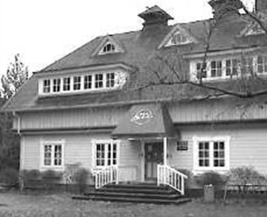
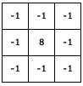
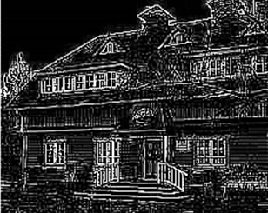
Konwolucja stary pomysł
Wykrywanie krawędzi
jądro =mała macierz wag
Takie jądro przesuwa się po obrazie
Mnożenie odpowiednich składowych i
Sumowanie daje wyjście dla pojedynczego piksela.
Wejście
Jądro= filtr
dla obrazów w szarości. Wagi w filtrze z góry zadane.
wyjście

Slide 10
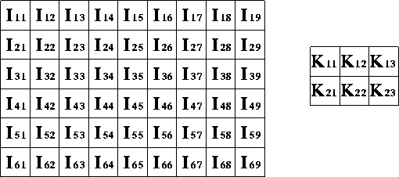
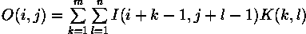
Konwolucja formalnie
Operacja konwolucji przesuwa jądro K przez obraz I, rozpoczynając od lewego górnego wierzchołka i przesuwając dalej dopóki jądro całkowicie mieści się w obrazie
Każda pozycja w jądrze odpowiada jednemu pikselowi. Wartość wyjściowa dla piksela I₅₇ jest obliczana następująco:
Przyjmijmy, ze obraz ma M wierszy i N kolumn, a jądro ma m wierszy i n kolumn, wówczas wyjście po przetworzeniu obrazu ma rozmiar (M - m + 1) wierszy i (N - n + 1) Kolumn.
Matematycznie możemy opisać operację konwolucji jako:
Gdzie i zmienia się od 1 do (M - m + 1) a j od 1 do (N - n + 1).

Slide 11
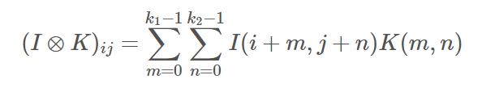
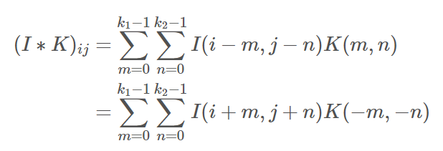
Korelacja wzajemna a konwolucja
Mając dany obraz I oraz filtr K o wymiarach k₁xk₂ operacja korelacji wzajemnej opisana jest wzorem:
Mając dany obraz I oraz filtr K o wymiarach k₁xk₂ operacja konwolucji opisana jest wzorem:
Łatwo zauważyć, że konwolucja jest tym samym co korelacja wzajemna z obróconym o 180 stopni filtrem

Slide 12
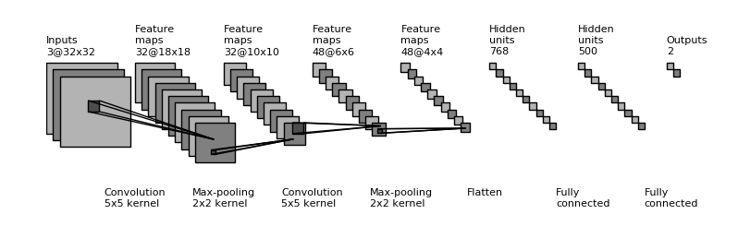
Sieć konwolucyjna
Podstawowe elementy:
Warstwy konwolucyjne (mapy cech)
Warstwy wykonujące sampling (max pooling lub average pooling)
Warstwy w pełni połączone

Slide 13
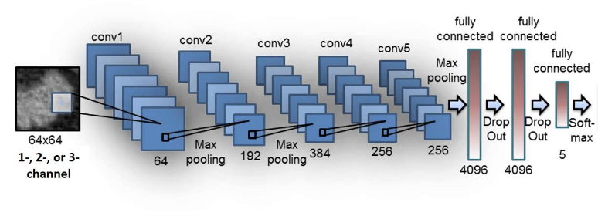
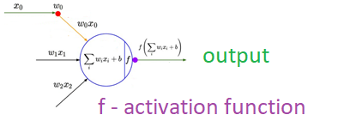
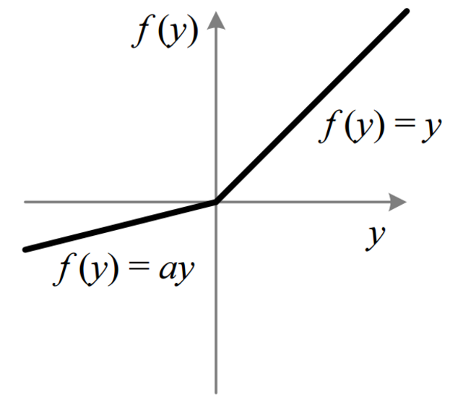
CNN
Struktura sieci konwolucyjnej
Leaky ReLu jako funkcja aktywacji
Neurony w warstwie konwolucyjnej mają klasyczną budowę

Slide 14
Jak określić rozmiar map cech
Możemy obliczyć rozmiar wyjścia (mapy cech ) w zależności od wejścia W, filtra F, kroku S i ramki P. Jest on dany wzorem:
(W−F+2P)/S+1
Dla przykładu, jeśli W=10, P=0, F=3, nie jest możliwe użycie kroku S=2, ponieważ W−F+2P)/S+1=(10−3+0)/2+1=4.5
Filtr musi się mieścić całkowitą liczbę razy

Slide 15
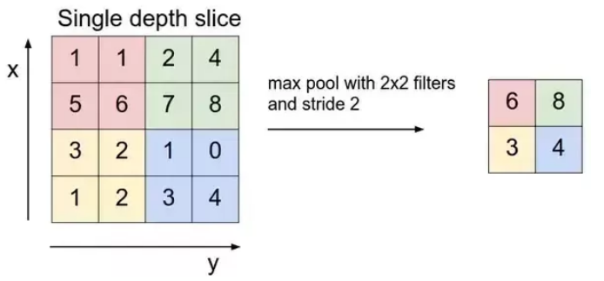

Pooling (subsampling)
Max pooling – rozwiązuje następujące problemy
Redukuje liczbę parametrów modelu – określa się to czasem subsampling.
Uogólnia wyniki z filtrów konwolucyjnych – przyczynia się (w pewnym stopniu) do uniezależnienia od skali i przesunięcia.
UWAGA: wszystkie połączenia w warstwie pooling są = 1 i nie podlegają uczeniu.
Credit: http://cs231n.github.io/convolutional-networks/

Slide 16
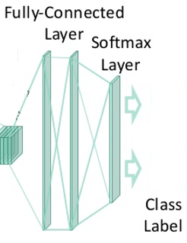
Warstwy w pełni połączone
Ostatnia warstwa to softmax.
Modeluje rozkład prawdopodobieństwa klas.
Czasem stosowany jest SVM w ostatniej warstwie.
Każde połączenie ma przypisaną wagę, poszukiwaną w trakcie uczenia
Często używa się dropout.

Slide 17
Jak możemy wyuczyć filtry?
Używając BP
Parametery & hiperparametry
SGD – gradient obliczany na mini batchach – paczkach obrazów.
Wagi filtrów są współdzielone przez cały kanał (mapę cech).
Parametery = wagi i biasy znajdowane w procesie uczenia
Hiperparametery:
Rozmiar filtra, np: 3x3, 5x5, 11x11)
Krok (stride)
Ramka (Padding)
Liczba warstw w sieci
Liczba filtrów
Współczynnik uczenia

Slide 18
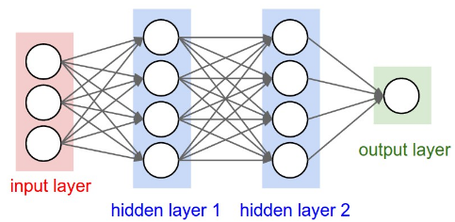
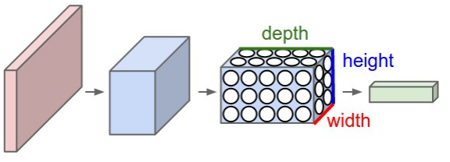
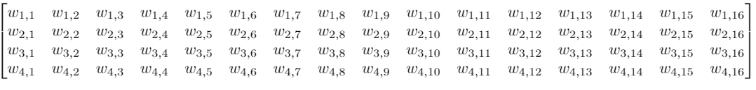
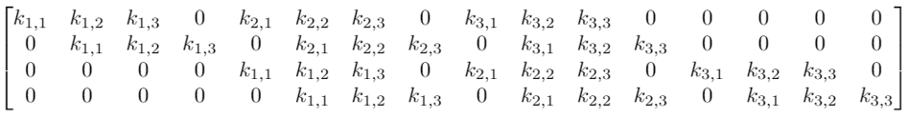
MLP a sieć konwolucyjna
MLP
Convolution
Credit: http://cs231n.github.io/convolutional-networks/
Pzryjmijmy, ze mamy obraz 4×4 i dokonujemy przekształcenia na siatkę 2×2.
Dla MLP, przekształacamy wejście 4×4 na wektor o 16 wspólrzędnych,
Macierz wag W w warstwie ma 64 parametery:
CNN z jądrem K o rozmiarze 3 na wejściu 4×4 daje wyjście 2×2 odpowiednia macierz transformacji wygląda następująco:
V. Dumoulin, F. Visin: A guide to convolution arithmetic for deep learning,
https://arxiv.org/pdf/1603.07285.pdf
Mamy tylko 9 parameterów,
dzięki lokalnym połączeniom

Slide 19
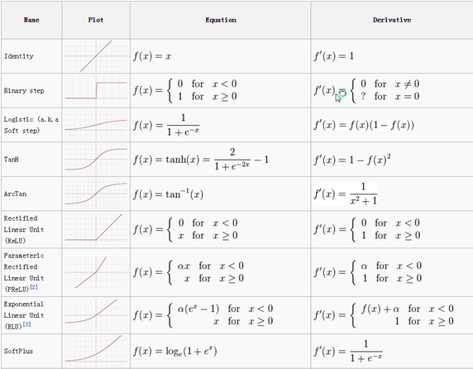
Różne funkcje aktywacji

Slide 20
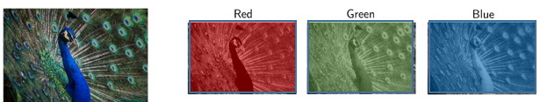
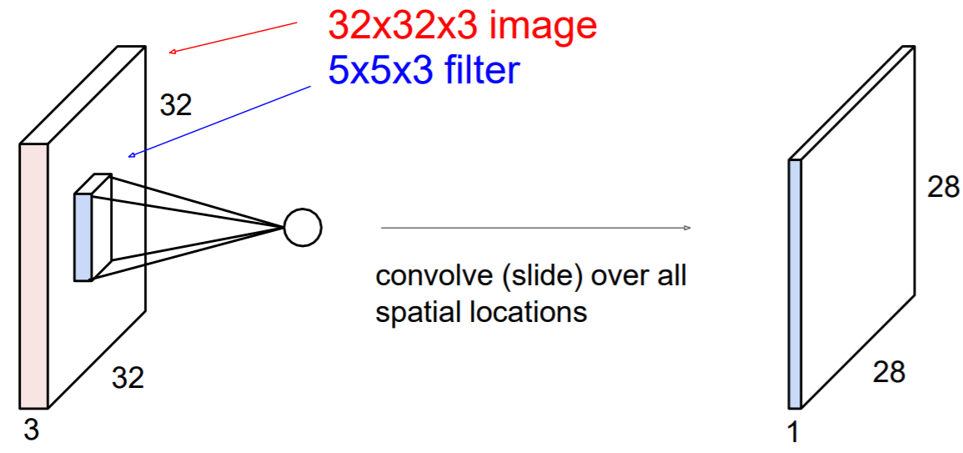
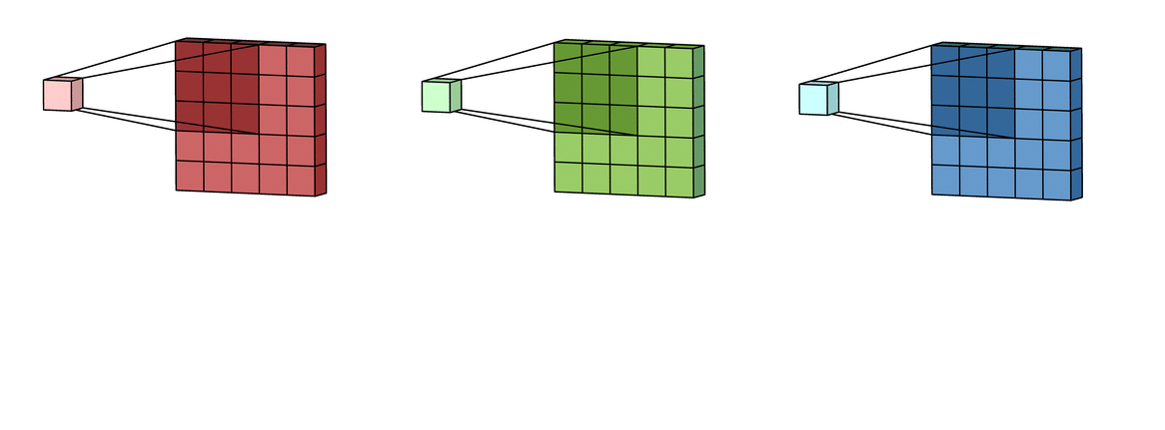
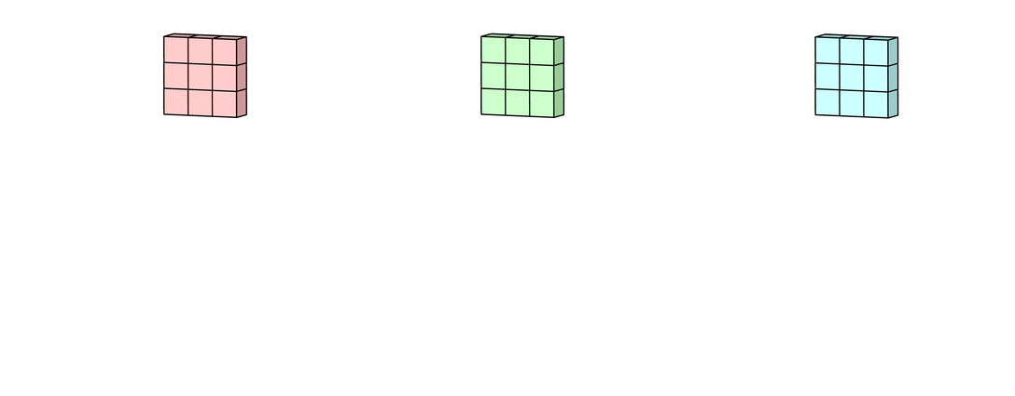
Wiele kanałow
Obraz kolorowy – 3 kanały RGB
(Credit: Andre Mouton)
Trzy kanały dla każdego komponentu RGB
Mapa cech=
Mapa aktywacji =
kanał
Dla każdego kanału jedno jądro channel,
Jedno jądro (filtr) dla każdego pojedynczego kanału
kanału, (mapy aktywacji)
Każde jądro jest unikalne.
Filtr jako całość jest jeden dla całageo kanału wyjściowego.

Slide 21
Uczenie warstw konwolucyjnych

Slide 22
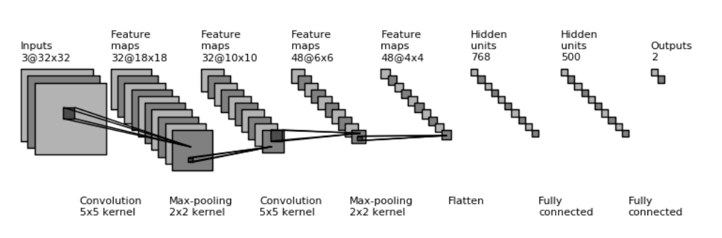
Sieć konwolucyjna

Slide 23
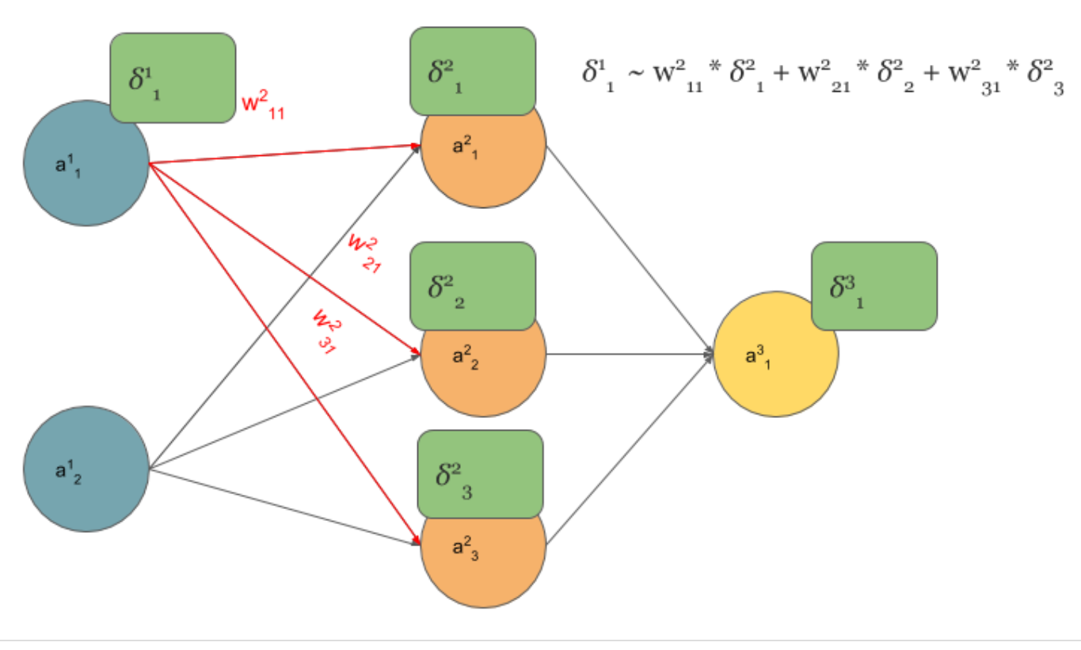
Jak obliczamy błędy w MLP?
Na podstawie: https://grzegorzgwardys.wordpress.com/author/grzegorzgwardys/

Slide 24
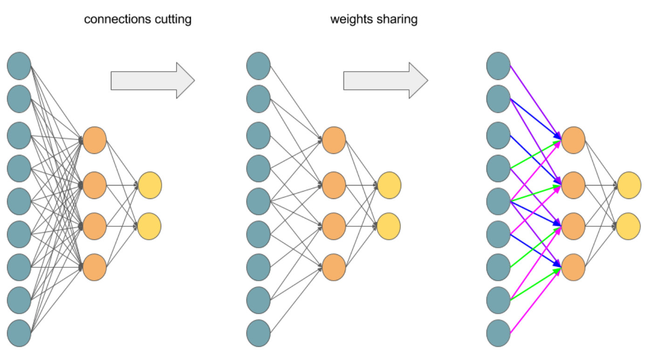
Sieć CNN też jest jednokierunkowa

Slide 25
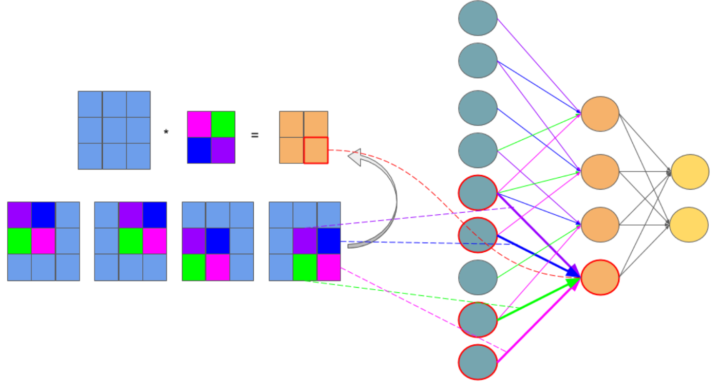
Sieć CNN z jedną warstwą konwolucyjną

Slide 26
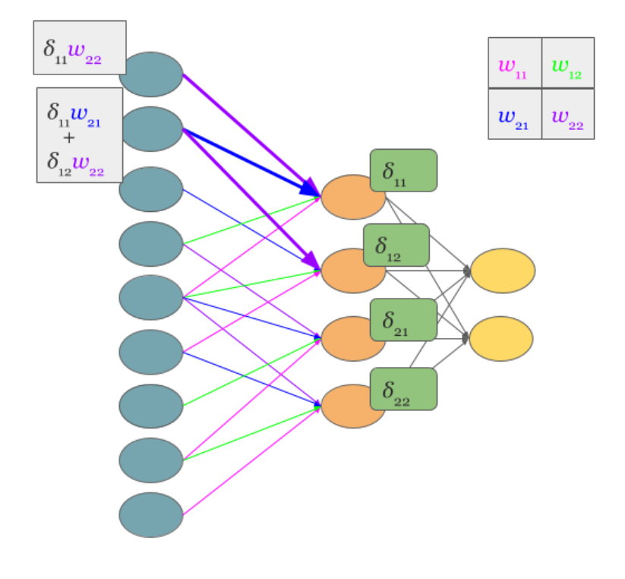
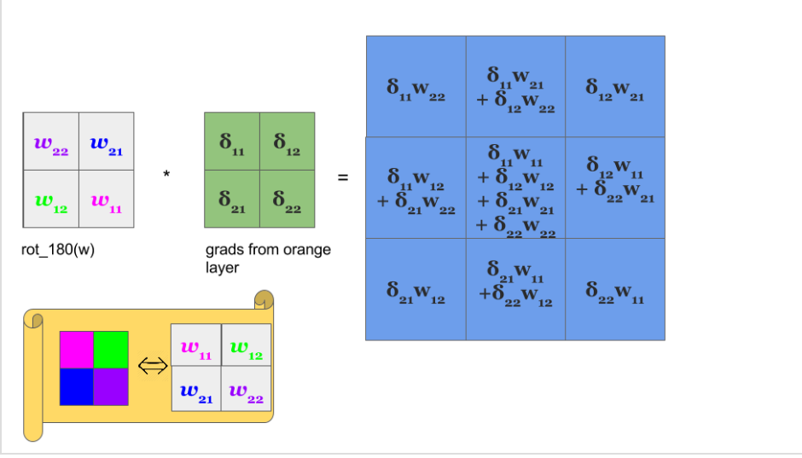
Obliczanie błędów dla CNN

Slide 27
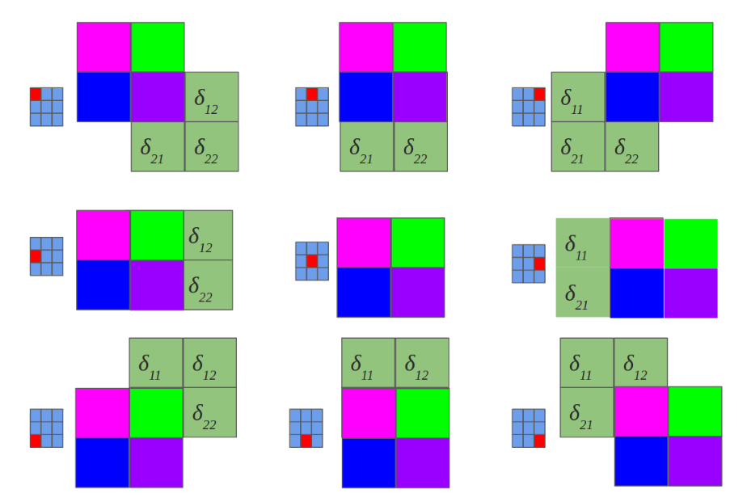
To też jest konwolucja

Slide 28
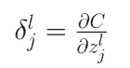
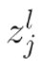
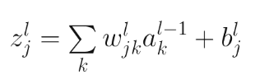
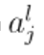
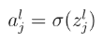
Jak zmieniamy wagi w MLP
Błąd dla j-tego neuronu
Gdzie jest całkowitym pobudzeniem
Natomiast jest wyjściem po przetworzeniu przez funkcję aktywacji

Slide 29
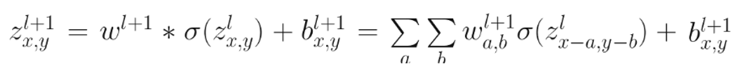
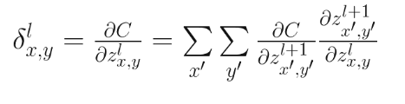
Przechodzimy od MLP do CNN
Mnożenie macierzy zastępujemy konwolucją - * (neuron ma pozycję (x,y) na mapie cech w (l+1)-ej warstwie (jest to faza przesłania w przód- forward)
σ jest funkcją aktywacji (zazwyczaj ReLU)
Najpierw obliczymy błąd:

Slide 30
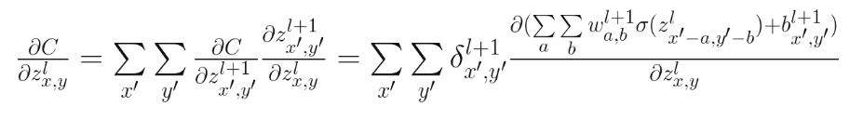
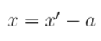
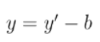
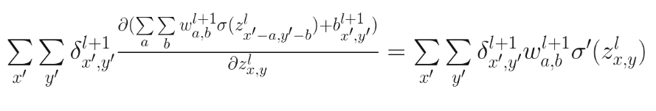
Cd liczenia błędu
I znowu reguła łańcuchowa
Pierwszy komponent jest błędem w warstwie wyższej
W drugim - wszystkie składniki są równe 0, oprócz tego o indeksach:
Stąd otrzymujemy:

Slide 31
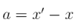




Dalej liczymy błąd
Jeśli oraz to oraz
Możemy przepisać równanie do postaci:
A to możemy przedstawić jako:
konwolucja

Slide 32

Zmiana wag
Pochodna cząstkowa:

Slide 33





Algorytm BP dla CNN
Zastosuj wzorzec wejściowy x do warstwy wejściowej
Dla każdej warstwy l = 2,3, …,L oblicz oraz
Oblicz błąd w warstwie wyjściowej
Rzutuj błąd wstecz dla warstw l=L-1,L-2,…,2 obliczając:
Przyrost wagi Δ w^{l}_{a,b}(t) jest proporcjonalny do składowej gradientu

Slide 34
Warstwa poolingu
Może być realizowana jako:
operacja uśredniania lub
wybierania max
Służy do redukcji rozmiaru mapy (i liczby parametrów). NxN blok zastępowany jest pojedynczą wartością.
Uczenie w tej warstwie nie zachodzi (każde połączenie ma wagę stałą równą 1)
Dla operacji max w trakcie Backpropagation obliczany jest błąd uzyskiwany przez zwycięską jednostkę (pozostałe błędy są równe 0, dlatego trzeba pamiętać indeks zwycięskiej jednostki).
Dla operacji uśredniania błąd jest przypisywany do całego bloku i mnożony przez 1/(NxN)

Slide 35

Ćwiczenia 4 na laboratorium
Poznanie operacji konwolucji – implementacja płytkiej sieci z warstwą konwolucyjną w numpy
Konwolucja 1x1 piksel:
KLASYFIKACJA
26x26x8
Wypłaszczenie*
26x26=676 neuronów
Warstwy w pełni połączone
8 map cech
*UWAGA W prostszej wersji wypłaszczenie możemy zrealizować bez konwolucji 1x1.
Wtedy pierwsza płaska warstwa będzie miała 26x26x8=676x8 neuronów

Slide 36
Podsumowanie
Sieci konwolucyjne są przede wszystkim wykorzystywane do przetwarzania obrazów, ale tez do klasyfikacji tekstów, rozpoznawania mowy.
Wszystkie zawierają warstwy konwolucyjne, różnią się wielkością filtrów, liczbą warstw po których stosowany jest pooling, normalizacją wag w sieci
Sieci z połączeniami rezydualnymi pozwalają na budowanie sieci (nawet kilkaset warstw)

Slide 37

Tensor
Ilustracja pojęcia
W pewnym uproszczeniu, tensor jest uogólnieniem macierzy. We wszystkich platformach do DL operacje wykonuje się na tensorach, np. mapy cech są tensorem 3d.

